Slide 1
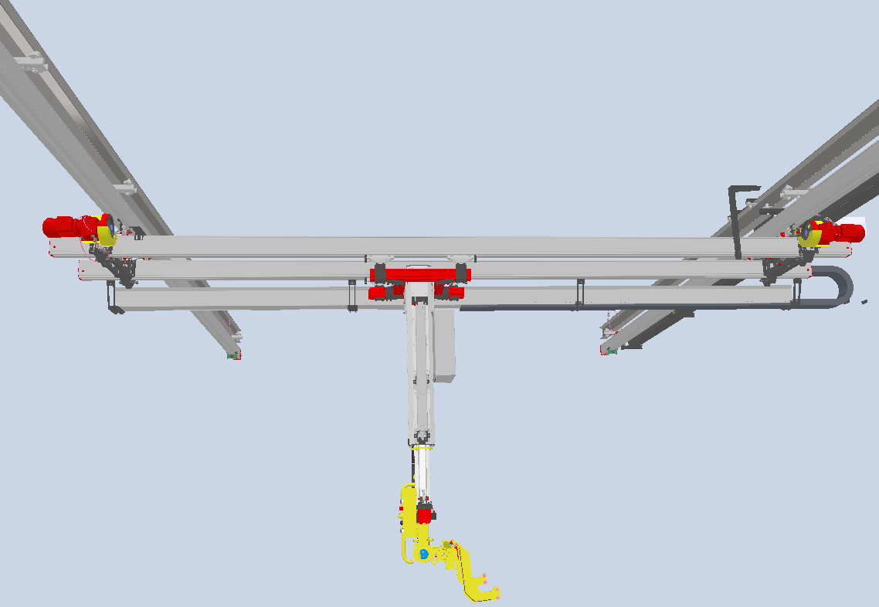
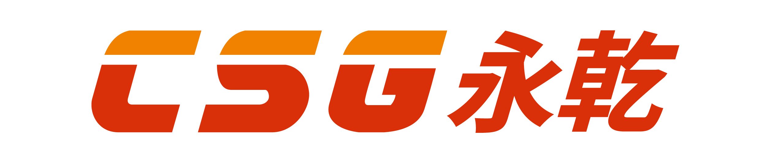
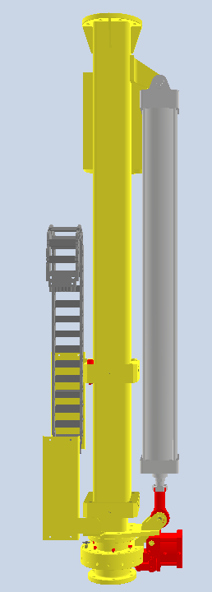
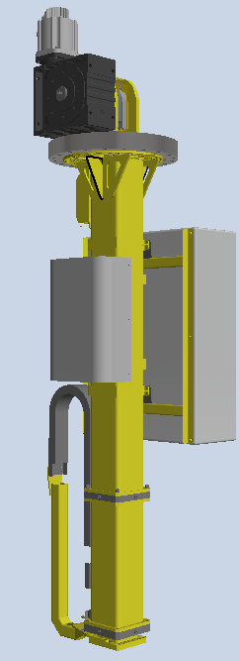
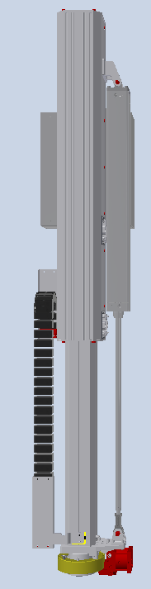
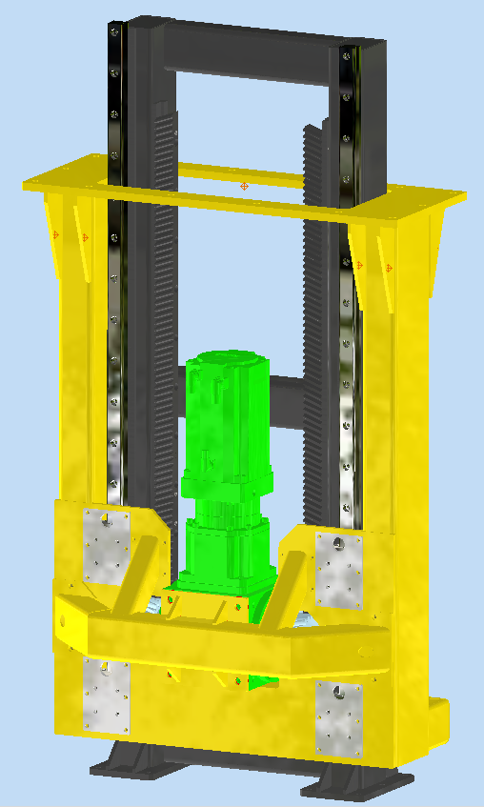
T型机械手
负载能力：
max1500kg
一种垂直升降形式的机械手，根据负载和工况差异分别配置气缸、电机、气动平衡吊等动力执行器件，实现夹具端的升降。其与平台小车刚性连接，悬挂于井字形轨道系统，其末端连接专用夹具，构成T型机械手系统，实现X\Y\Z三维空间移动，以及绕Z轴转动的自由度。其优势是系统的刚性连接使夹具端可以承受适度的偏心力矩，让夹具可以伸入车体等类似场景，另外，三个轴的移动可以根据工况需求，分别做定位限制或驱动，降低操作难度。
服务区域：
宽度7米内的矩形区域
升降行程：
max1600mm
动力形式：
压缩空气0.5-0.7Mpa
三相交流电380V\50Hz
控制方式：
气动平衡\点按气动
点按电动\力觉操控①
安装形式：
倒挂移动
注：①力觉操控系统是我司专为T型机械手研发的电动行走操控系统，相对按钮控制提供极高的操控性，详情请参阅《永乾机械手力觉操控系统》
②当您的需求超出以上任一项指标范围，请咨询我们的工程师

Slide 2
T型机械手
吊挂工字钢
固定轨道（X向）
移动轨道（Y向）
移动小车（手推/电动）
移动轨道驱动装置（非必须）
T型主机
专用夹具
（根据需求专门设计）
T型机械手系统构成
固定轨道（X向）
服务区域
如图示，T型机械手的服务区域为一矩形区域，如果以移动小车中心为基准，服务区域的长宽尺寸分别比固定和移动轨道的长度短1米左右。固定轨道长度通过拼接可以做到30米以上，而固定轨道的长度受跨度限制通常不大于7米长。
安装及高度
安装基础通常为2根平行的工字钢，可从顶棚钢构吊挂或从地面构建龙门架固定工字钢，工字钢的下沿高度通常介于3500-5000mm之间
移动小车
移动轨道（Y向）
服务区域

Slide 3
T型机械手
铝合金主机
气动主机
电动主机
大负载主机
各主机性能参数和特点
主机类型 | 负载能力 KG | 许用弯矩 N.m | 最大行程 mm | 应用特点
铝合金主机 | 50-100 | 600 | 1200 | 用于负载偏心小，冲击小、手动推行的场景
气动主机 | 100-400 | 1200-2000 | 1200 | 相对铝合金主机偏心能力更高，中低负载应用
电动主机 | 750 | 2000 | 1200 | 中高负载应用，伺服电机驱动
大负载主机 | 1500 | 7000 | 1200 | 高负载应用，伺服电机驱动
注：当您的需求超出以上任一项指标范围，请咨询我们的工程师

Slide 4
T型机械手
明确工况和需求
1、工件信息
工件种类及其尺寸数据（可提供数模或图纸）
工件重量
可夹取位置
2、取料信息
工件被抓取时所盛放的器具（专用料架、栈板、工作台等）信息
工件在器具上的姿态和高度
3、放料信息
工件被放置时的环境信息，如盛放器具、机床、工装、装配的依附部件（如装配到车体上）
工件的放置姿态，相对取件时的方向角度变化
工件的放置高度
4、布局信息
工位布局图
5、安装基础和空间信息
如为地面立柱安装，需提供地面强度数据，该区域的限高信息；
如为顶棚吊挂安装，需提供顶棚钢构信息
该清单便于您搜集工况信息，以高效地与工程师对接技术方案

